Slide 1
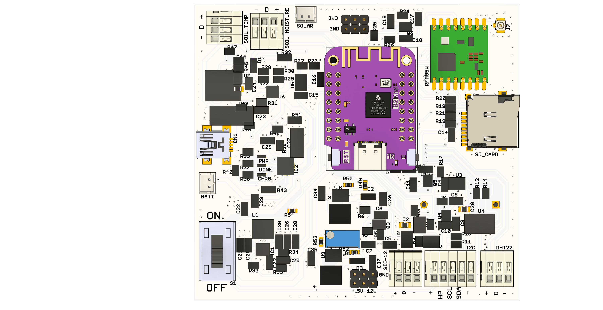
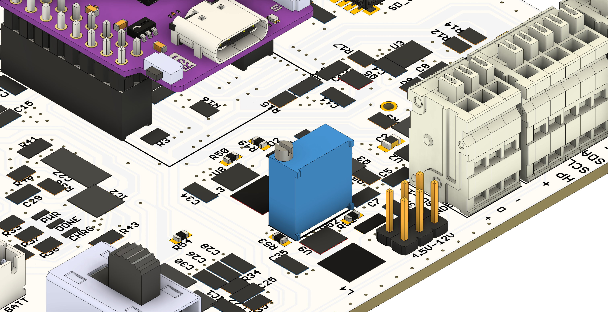
-
+
BLACK PROBE (-)
RED PROBE (+)

